Slide 1


简单
VISION PLAN
专注
垫片尺寸测量视觉方案（2D）
共创
共赢

Slide 2

01
项目描述
02
项目验证
目录
03
配置清单
04
逻辑流程
CONTENTS
05
评估结果&注意事项
06
售后服务

Slide 3

01
项目描述
●产品名称：垫片
●测量内容：尺寸
●产品材质：金属
●产品颜色：银白
●最大工作距离(mm)：300
●最小工作距离(mm)：200
●检测区域(mm*mm)：50.0 * 50.0
●来料方式：传送带
●测量精度要求(mm)：0.1
●检测节拍(pcs/min)：2
●检测时产品运动速度(m/s)：0
●工作距离(mm)：200
方案布局图

Slide 4

02
项目验证
参数名称 | 参数值
面阵相机型号 | OPT-CC1-M020-UG3-10
面阵相机类型 | 面阵相机
相机接口类型 | USB3.0
相机像素 | 1600 * 1200
镜头型号 | MVL-HY-xx-yy
镜头品牌 | 海康威视/hikvision
镜头放大倍率 | 0.10-8
镜头接口 | C
A(工作距离) = 200mm, B(视野宽度) = 55mm, C(视野长度) = 55mm
视野图

Slide 5

03
配置清单
系
统
构
成

Slide 6
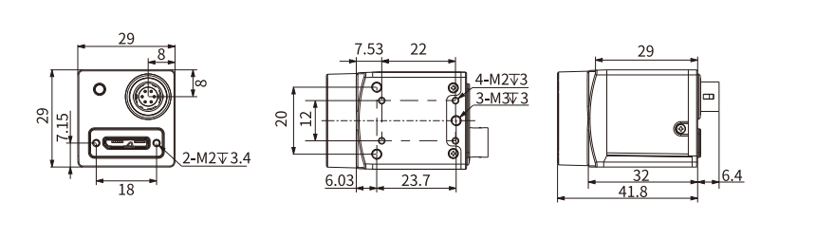
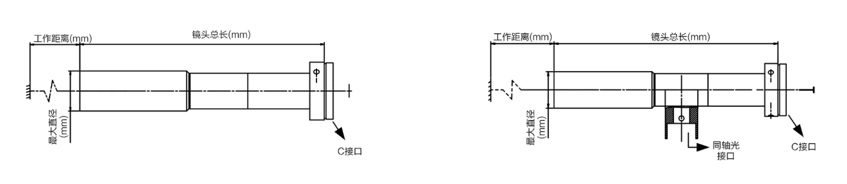
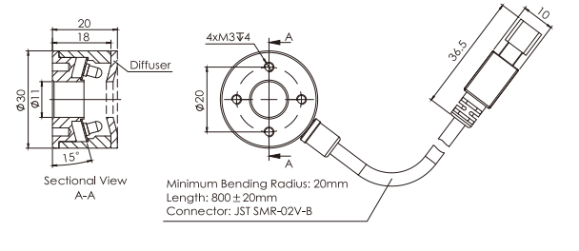
03
配置清单
镜头尺寸图
相机尺寸图
光源尺寸图

Slide 7
03
配置清单
序号 | 名称 | 型号 | 单位 | 数量 | 厂家
1 | 面阵相机 | OPT-CC1-M020-UG3-10 | 台 | 1 | 奥普特/OPT
2 | 镜头 | MVL-HY-xx-yy | 个 | 1 | 海康威视/hikvision
3 | 光源 | OPT-RI3015 | 个 | 1 | 奥普特/OPT
4 | 工控机 | - | 台 | 1 | -
5 | 显示器 | - | 台 | 1 | -
6 | 软件 | OPTSmart3 | 套 | 1 | 奥普特/OPT

Slide 8
04
逻辑流程
逻辑流程
├── 图像采集
│ ├── 相机参数设置
│ │ └── 设置曝光时间与增益以适应金属反光特性
│ └── 光源控制
│ └── 启用环形光源消除金属表面反光干扰
├── 预处理
│ ├── ROI校正基准设置
│ │ └── 通过找圆工具定位产品中心作为基准源
│ └── 图像增强
│ ├── 直方图拉伸增强对比度
│ └── 中值滤波消除噪声
├── 尺寸测量
│ ├── 找圆定位
│ │ ├── 设置搜索方向：由里向外
│ │ ├── 边缘极性：由黑到白
│ │ └── 剔除比例：20%
│ ├── 几何测量
│ │ ├── 选择产品中心与4个白色圆心作为测量元素
│ │ └── 设置距离检测阈值[89,90]像素
│ └── 标定转换
│ └── 应用多点标定矩阵实现像素到毫米转换
├── 结果处理
│ ├── 变量赋值
│ │ └── 创建全局变量存储4组距离测量值
│ └── 脚本判断
│ └── 当4组测量值均在阈值范围内时输出"OK"，否则输出"NG"
└── 图形显示
└── 在UI界面显示测量距离值及OK/NG状态

Slide 9
05
评估结果&注意事项
05 评估结果 & 注意事项
现场环境
相机安装
物料一致性
风险点：金属材质反光可能导致图像采集干扰
解决方案：采用环形光源均匀照明并调整光强抑制反光
风险点：工作距离200mm下视野易受安装角度偏移影响
解决方案：通过标定工具校准相机光轴垂直度并预留±5°调节余量
风险点：银色金属垫片表面氧化层可能影响边缘检测精度
解决方案：建立灰度阈值自适应算法补偿表面状态变化

Slide 10

06
售后服务
该设备上线后使用初期，我们会派专人进行全程跟踪；
处理解决可能发生的设备异常；
对现场人员进行培训指导；
设备调试完成后：售后服务一年；
若客户提出设备升级需求，我们会及时为您提供升级新方案。

Slide 11





机器视觉方案提供商
0535-2162897
www.ytzrtx.com
image@ytzrtx.com
山东省烟台市经济技术开发区泰山路86号内1号

